Slide 1


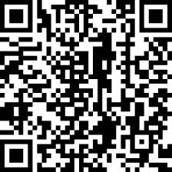
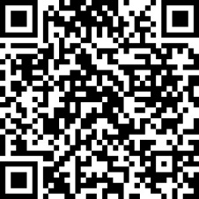


福利厚生担当 0985－26－7242
令和７年度公立学校共済組合インセンティブ事業
（後期）チャレンジウォーキング
日常的にからだを動かすことは健康の維持・増進に効果があると言われています。
運動の秋、後期はチーム対抗戦となりますので同僚の組合員と一緒に、楽しみながら歩数を競ってみませんか？
★後期はチーム対抗戦です★
3人1組のチームを編成し、実施期間内の歩数の合計をご報告ください。
歩数の計測にはお好きなツール（歩数計、アプリ等）をご利用ください。
令和7年12月1日～9日の間に代表者に報告をしていただきます。
歩数に応じて様々な賞品がもらえます！
★ベスト２０賞★
上位11～20位に県生産物等2,000円程度の景品を贈呈！
★ベスト３０賞★
上位２１～３０位に、高校生産物1,500円程度を景品を贈呈！
★努力賞★
３人の合計が630,000歩(1人1日あたり7,000歩)を達成すると、抽選で150チーム450名に図書カード500円分を贈呈！
参加者が多い場合は別途参加賞を準備します。
★ベスト１０賞★
上位1～10位に、県生
産物等3,000円程度の
景品を贈呈！
★飛び賞★
30位～100位の中から40,50,60･･位に、図書カード1,000円分を贈呈！
○実施期間：令和７年１１月１日（土）～ 令和７年１１月３０日（日）
○対 象 者 ：公立学校共済組合宮崎支部組合員（申込～実施期間終了まで組合員資格がある方）
○募集人数：７００人程度 ※募集人数を大幅に超える場合は抽選とさせて頂くことがあります。
○参加方法：URLまたは2次元コードを読み込み申込受付を行ってください。
また、申込みはチーム代表者が行ってください。
URL：https://ttzk.graffer.jp/pref-miyazaki/smart-apply/apply-procedure-alias/koukimoushikomi
申込締切日：令和７年９月３０日（火）
○結果報告：実施期間終了後にチーム代表者が報告をお願いします。
下記URLまたは2次元コードからご報告ください。
URL：https://ttzk.graffer.jp/pref-miyazaki/smart-apply/apply-procedure-alias/koukihoukoku
報告期間：令和７年１２月１日（月）～９日（火）
※申込み受付内に「歩数記録表」を添付しております。歩数の記録にご活用ください。
※報告の際にチーム名の入力を必須としますので、お忘れの際は担当までご連絡ください。
※ＦＡＸによる参加申し込み・結果報告の行っておりません。
（申込み用）
（記録報告用）

